Slide 1
ONNX2X API Json
修改API存储形式（Json）
将不同框架的API具体实现方式大致分为两种，算子类型以及层类型
算子类型: API(tensor, *args), API(tensor+, *args), API([tensor], *args), API([tensor+], *args);
函数类型: API(*args)(tensor), API(*args)([tensor+]);
具体实现类型：即，不可进行Table Mapping，需要单独实现的函数类型。
算子类型 | API(tensor, *args) | tf.nn.Relu(tensor) | 很多
 | API(tensor+, *args) | tf.math.Sub(tensor+) | 很多
 | API([tensor], *args) | torch.cat([tensor+]) | 目前唯一
 | API([tensor+], *args) | tf.keras.layers.Concat([tensor+], dim=1) | 目前唯一
函数类型 | API(*args)(tensor) | tf.keras.layers.Conv2D(*args)(tensor) | 很多
 | API(*args)([tensor+]) | tf.keras.layers.Add()([tensor+]) | 目前唯一

Slide 2
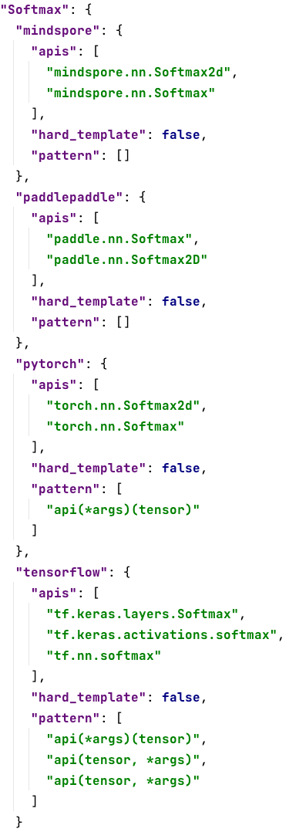
ONNX2X Mapping
依次基于Similarity、模型转换器程序分析（mmdnn, onnx2torch, onnx2tf, mindconverter, x2paddle）对跨框架API进行Mapping；
对每一个API的定义方式进行归纳总结（使用先运行后检验的方法），对于那些没有固定定义模版的API进行单独实现，实现的过程中保证跨框架语义一致性。
 | pytorch | tensorflow | mindspore | paddlepaddle
Similarity | √ | √ | √ | √
mmdnn | √ | √
其他模型转换器 | onnx2torch | onnx2tf | mindconverter | x2paddle

Slide 3
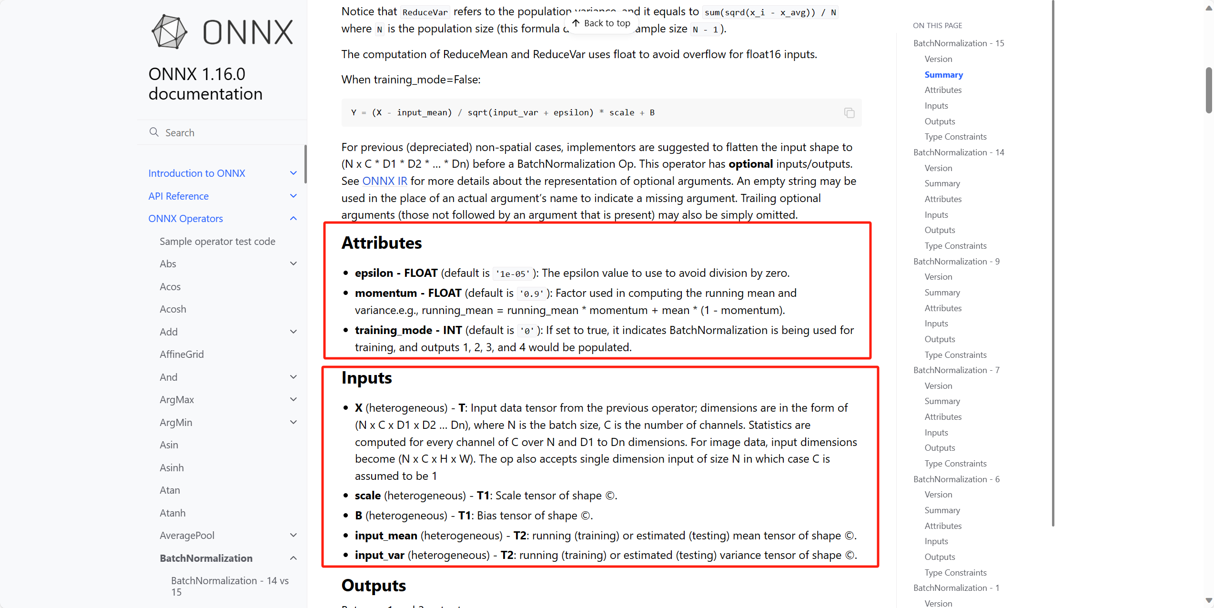
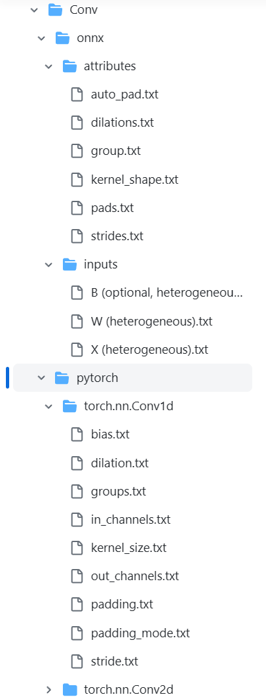
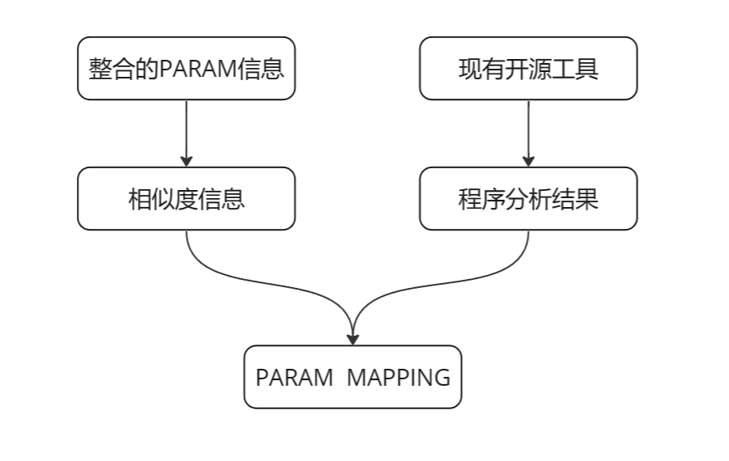
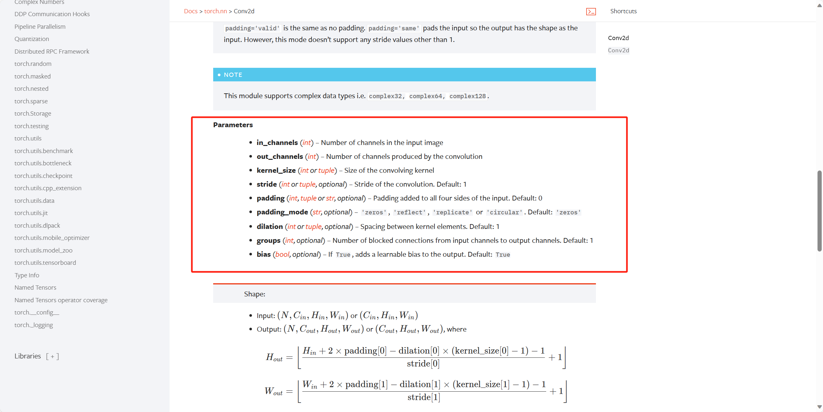
ONNX2X PARAM-MAPPING
基于API-MAPPING的对应关系, 从文档中整合ONNX与各具体框架的信息
计划根据名称相似度、定义相似度和对现有工具进行程序分析的方法确定参数映射。
文档信息
整合信息
分析计划
PARSING

